Slide 1
Taxor och avgifter för socialnämndens verksamheter 2027

Slide 2
Taxor och avgifter för socialnämndens verksamheter
Taxor och avgifter inom socialnämndens verksamhetsområden revideras årligen.
En del av ändringen utgörs av regeringens beslut om det kommande årets prisbasbelopp, vilket fastställs under senhösten.
Den andra delen omfattas av kommunens kostnad för insatsen.

Slide 3
Högkostnadsskydd
Först efter att prisbasbeloppet fastställts kan maxavgifter enligt högkostnadsskyddet samt förbehållsbelopp fastställas.
Högkostnadsskyddet för vård, omsorg och socialt stöd innebär att det finns en övre gräns för den avgift en individ kan debiteras för hemtjänst, särskilt boende, dagverksamhet samt kommunal hälso- och sjukvård.
Förbehållsbeloppet tillämpas vid avgiftsberäkningen för att säkerställa att den enskilde har ekonomiska möjligheter att tillgodose sina grundläggande levnadskostnader.

Slide 4
Förslag till taxor och avgifter 2027
I förslaget till taxor och avgifter för socialnämndens verksamheter 2027 föreslås att avgiften för helt matabonnemang, att höjas med 600 kronor per månad till 5850 kronor. Höjningen beror på behovet att uppnå en kostnadsneutralitet.
Som en följd av den höjningen höjs även avgiften för kost per dygn för korttidsboende från 170 kronor till 195 kronor vilket beror på att dygnsavgiften utgör 1/30-del av ett helt matabonnemang.
Vidare föreslås maxavgiften för hemsjukvårdsavgift för personer inskrivna i hemsjukvård justeras till 630 kronor. Justeringen beror på en felberäkning i 2026 års taxa där maxavgiften ska spegla kostnaden för tre enstaka hemsjukvårdsbesök.
En maxavgift har lagts till för förskrivna hjälpmedel, i enlighet med Region Dalarnas hantering.

Slide 5
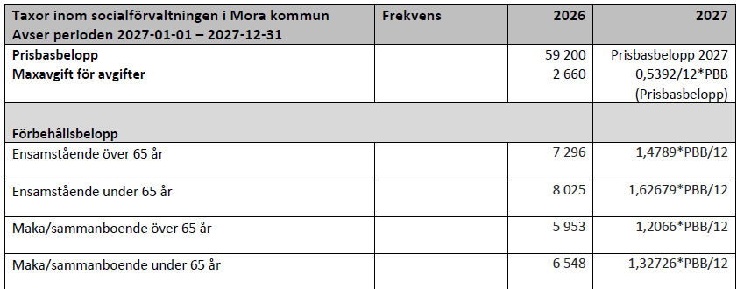

Slide 6
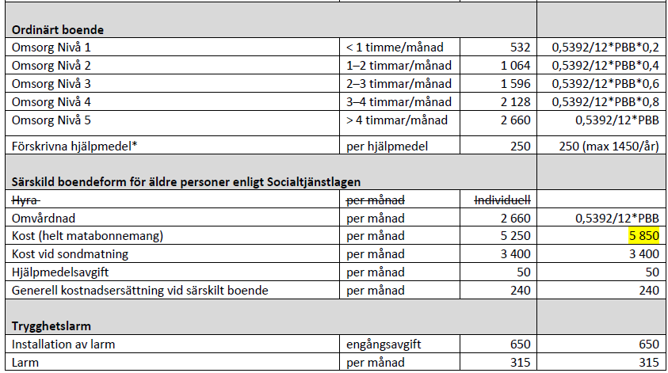

Slide 7
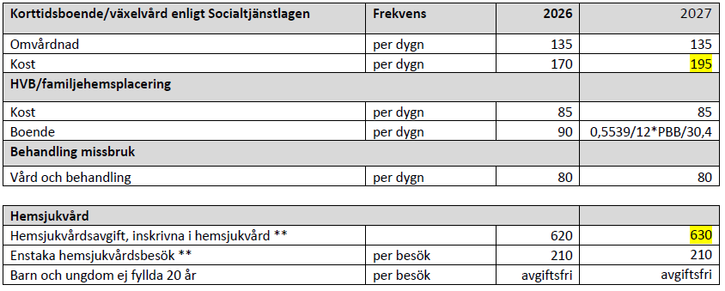

Slide 8
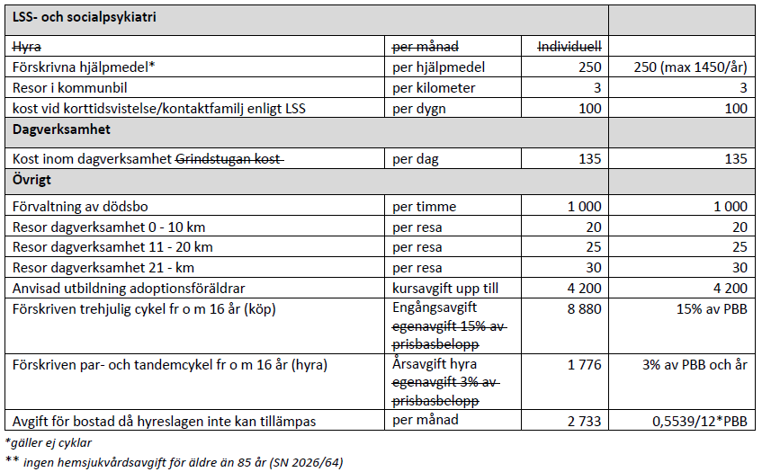

Slide 9
Avgiftshandläggare
Fakturering enligt socialnämndens taxor och avgifter sker genom en avgiftshandläggare.
Katarina Berg
Telefon 0250-265 23, måndag–fredag 10:00-12:00
Katarina.berg@mora.se

